Slide 1



Правила поведения летом
Г.Шалаева

Slide 2

Сколько солнца! Сколько света!
Сколько зелени кругом!
Что же это? Это ЛЕТО
Наконец спешит к нам в дом.

Slide 3
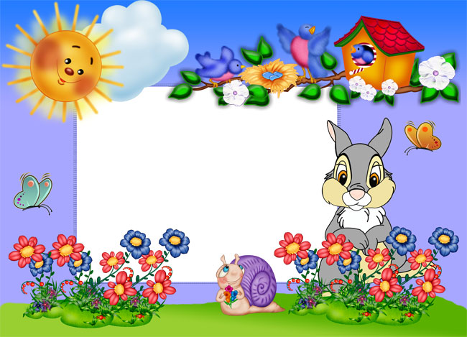

Не поджигайте
тополиный пух!

Slide 4
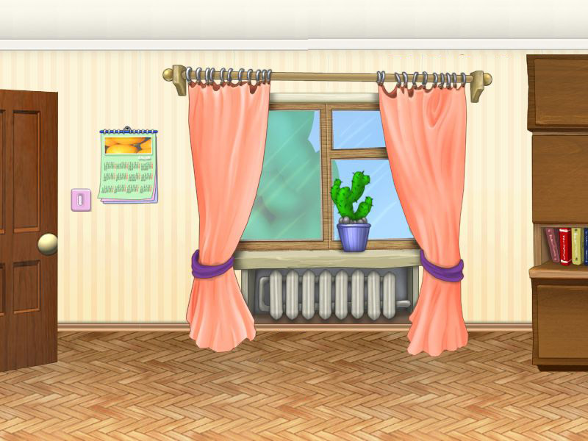
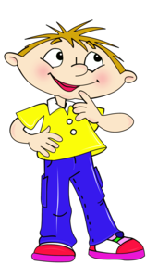
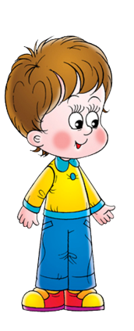
Всё вокруг белым бело!
Рой пушистых белых мух
Вьётся за моим стеклом,
Это тополиный пух!
Говорю я брату: «Тёмка!
Летом за окном – позёмка.
Ну-ка выйдем погулять,
С белым пухом поиграть!»

Slide 5
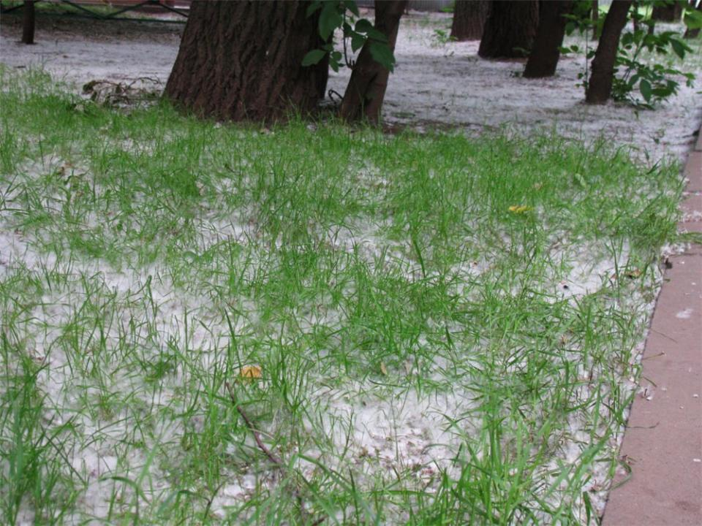
Долго с Тёмой мы играли,
Пух в сугробы собирали.
Говорит он вдруг:»Попробуй
Летние поджечь сугробы!
Загорятся хорошо!» –
И за спичками ушёл.

Slide 6
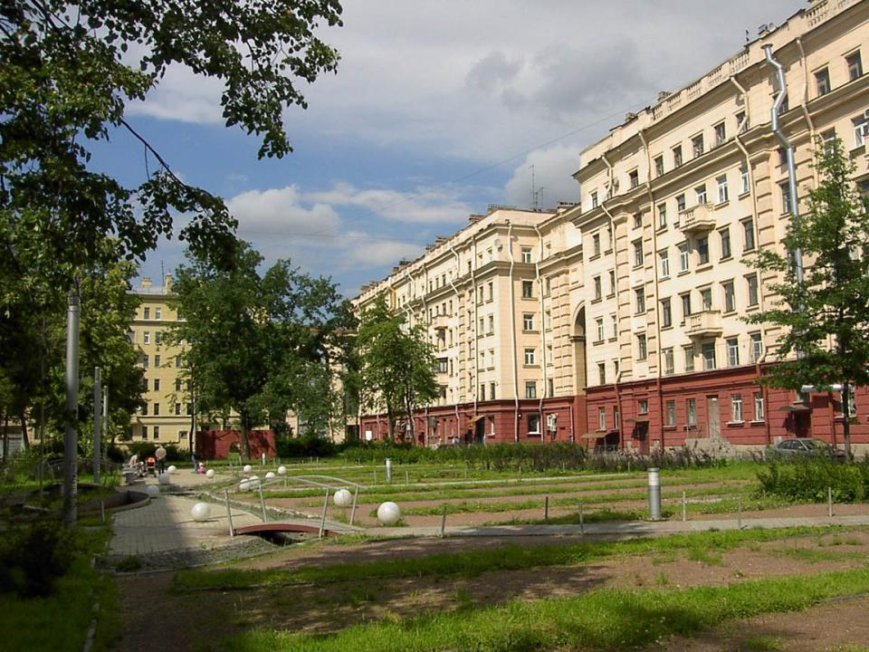




Только я поджечь не смог
Лёгкий беленький пушок:
«Тёма, я боюсь огня!
Не надейся на меня!»
И тогда упрямый Тёма
Кучу пуха сам поджёг.
И внезапно прямо к дому
Устремился огонёк.
И по пуху, как по тропке,
Огонёк, сначала робкий,
Подобрался под окошко.

Slide 7

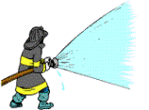

Две пожарные машины
Во дворе огонь тушили.
Ну, а мы вдвоём с Артёмом
Робко прятались за домом,
Думали, что нас не видно, -
Было страшно нам и стыдно.

Slide 8
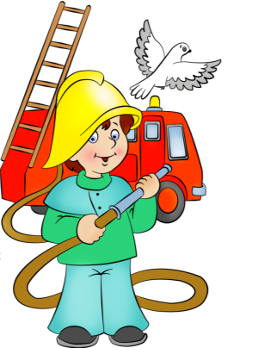


Но пожарные нашли,
К маме, папе привели.
Им сказали:»Штраф платите
За умышленный поджог,
А детишкам объясните,
Как опасен огонёк!»

Slide 9

Летом берите с собой
головной убор!

Slide 10
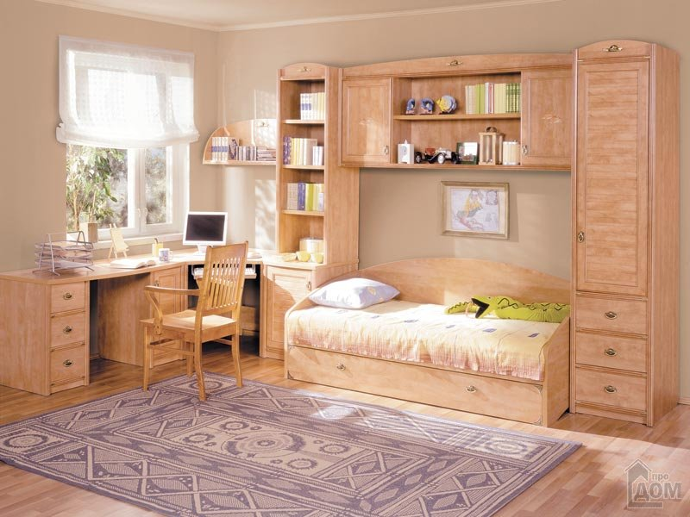

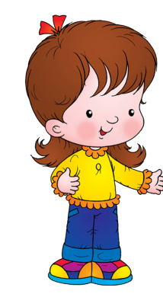
У окна сестра и брат
О погоде говорят.
«Посмотри: в разгаре лето,
Ведь конец июля,
А вокруг так мало света», -
Глеб заметил Юле.
«Мы пойдём на речку с Борей, -
Продолжает Глебка, -
Боря – в головном уборе,
Я ж пойду без кепки.
Солнышко лучи не льёт,
Голову не напечёт».

Slide 11
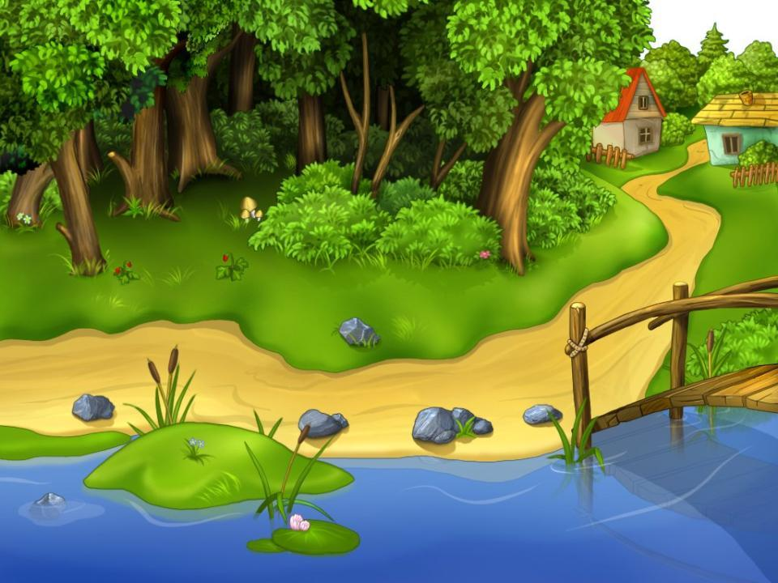
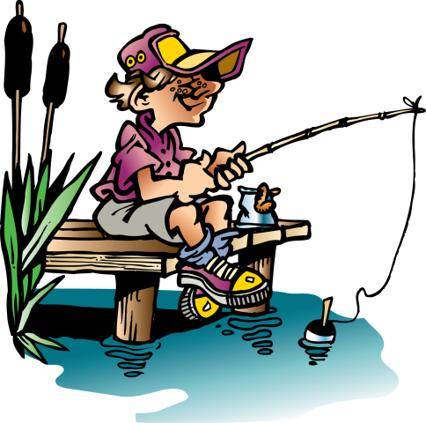

Боря взял с собой бейсболку,
Может он рыбачить долго.
Голова защищена,
Не нагреется она.

Slide 12
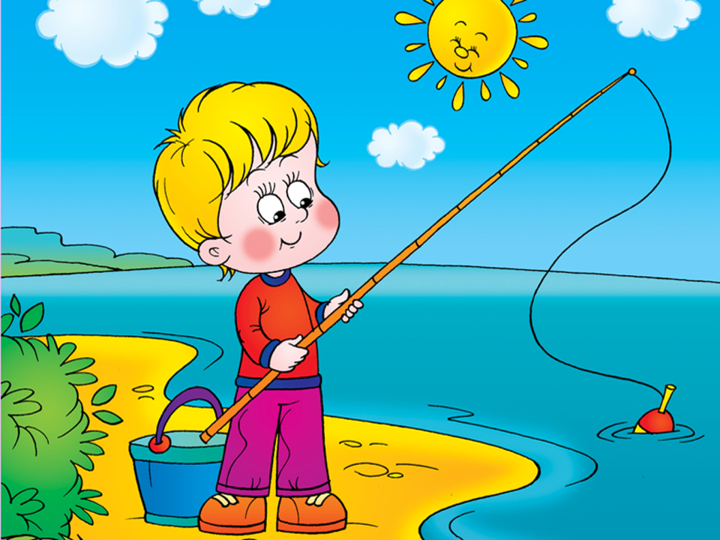

А у Глеба нет улова:
Светят яркие лучи
И мешают рыболову
Рябь от клёва отличить.
И затылок напекло,
Ну, какой уж тут улов?

Slide 13


Глеб забросил всю рыбалку,
Под ольхой скрывается.
«Я с пустым ведёрком, жалко,
В этот день остался.
Если уходить надолго
Буду летнею порой,
То панамку иль бейсболку
Буду брать всегда с собой!»

Slide 14

Не ешьте незнакомых
ягод в лесу!

Slide 15
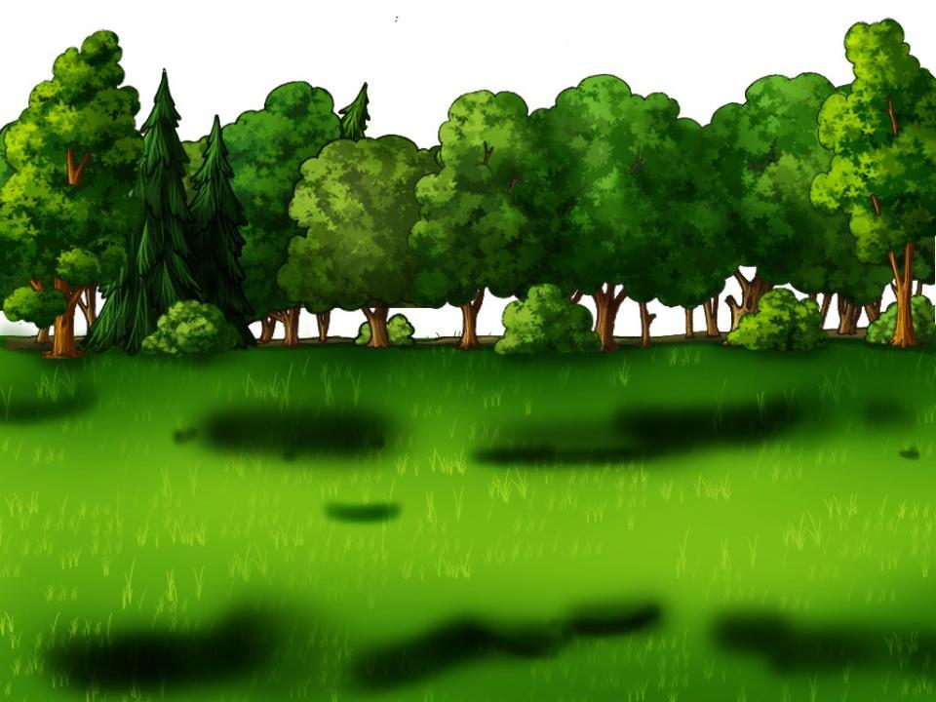
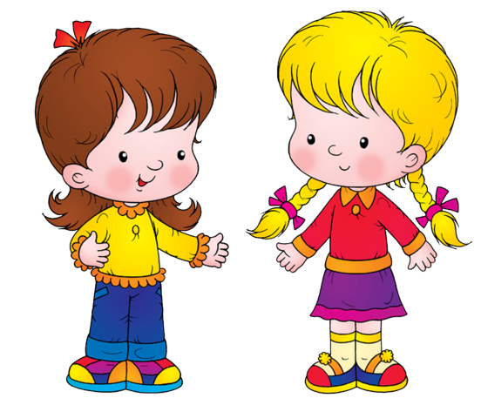


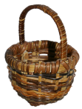


Взяли Вика и Маринка
Две плетёные корзинки,
И пошли девчонки в лес,
Полный ягод и чудес.
Собирают ежевику,
Землянику и чернику.

Slide 16
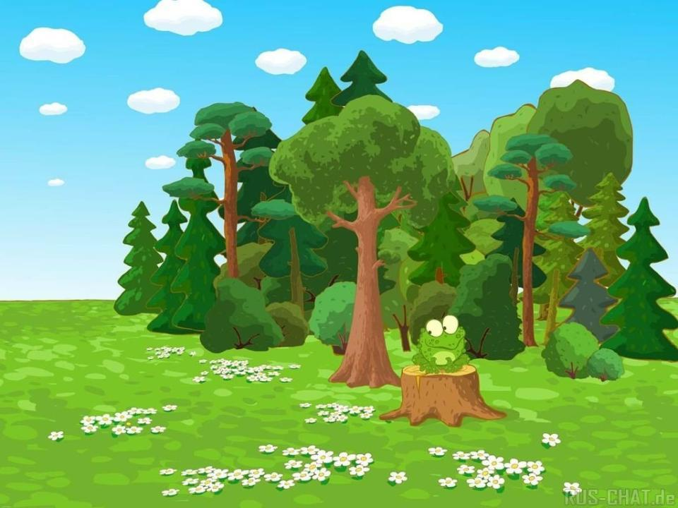
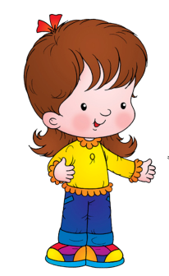
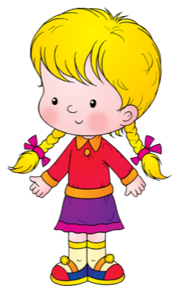
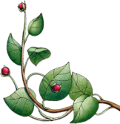
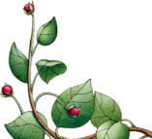


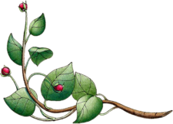


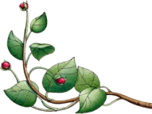
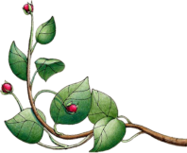



Видят вдруг на ветке тонкой
Чудо-ягодку девчонки,
Сочную и красную,
Крупную, прекрасную!
«Мы попробуем немножко
Пару ягодок с ладошки?»
«Нет, я пробовать боюсь
Эту ягоду на вкус!
Ты её не пробуй тоже –
Ядовитою быть может.
Лучше я поем чернику», -
Говорит Марине Вика.
Съела ягоду Марина –
Ягодка с горчинкой.
«Я её заем малинкой!» –
Думает Маринка.

Slide 17
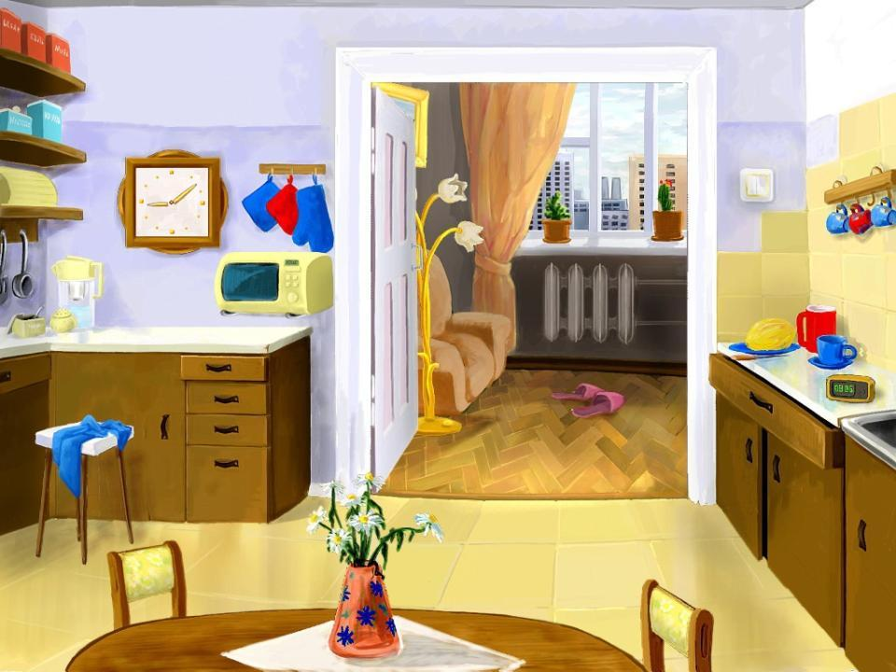
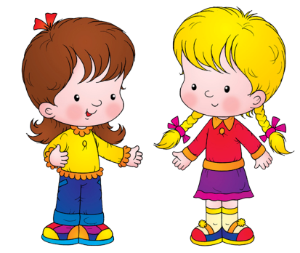
Вот домой вернулись детки,
Но обедать не хотят.
После грязных ягод с ветки
Животы у них болят.

Slide 18
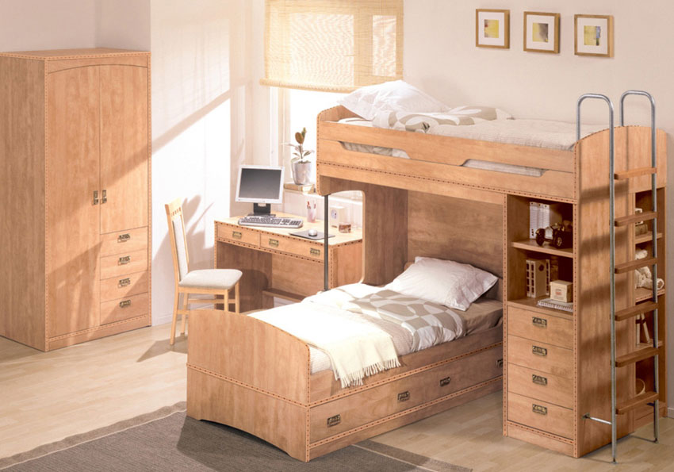

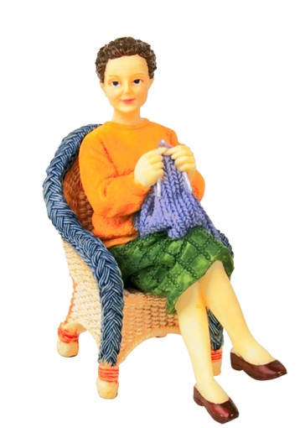

Обе дочки заболели
И до вечера не ели,
Пили лишь водичку.
Мама рядышком сидела,
Говоря сестричкам:
«Никогда не ешьте, детки,
Незнакомых ягод с ветки!
И не ешьте ягод грязных –
Это вредно и опасно!»

Slide 19

Не купайтесь
в запрещённых местах!

Slide 20
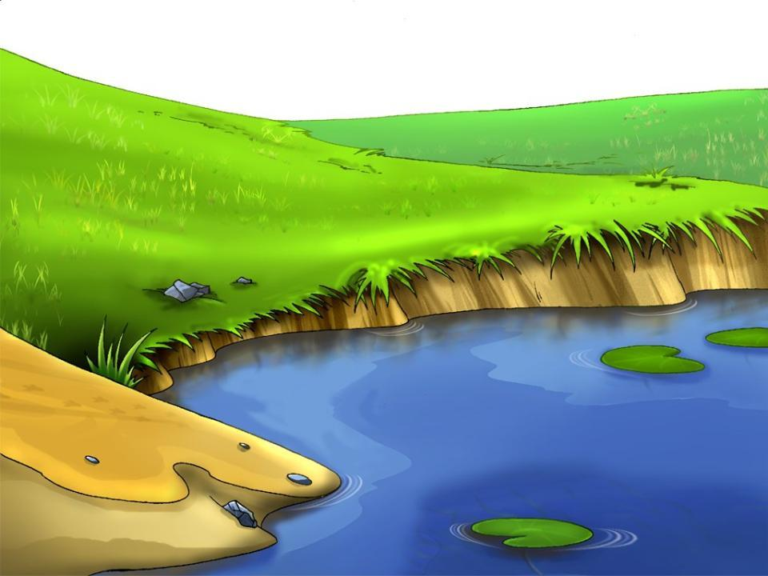
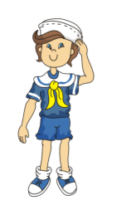
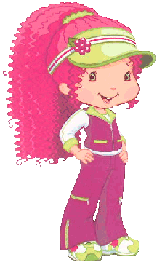

Пришла на пляж сестричка
Однажды вместе с братцем.
На берегу табличка:
«Запрещено купаться!»
Серёжа прыгнул смело
В прозрачную водицу,
Он плавает умело,
Ныряет и резвится.
А Юля не купалась,
Таблички испугалась,
К тому ж сказала строго:
«Не плавай здесь, Серёга!
Ты выходи на сушу!»
Но брат её не слушал.
Купаться
запрещено!!!

Slide 21
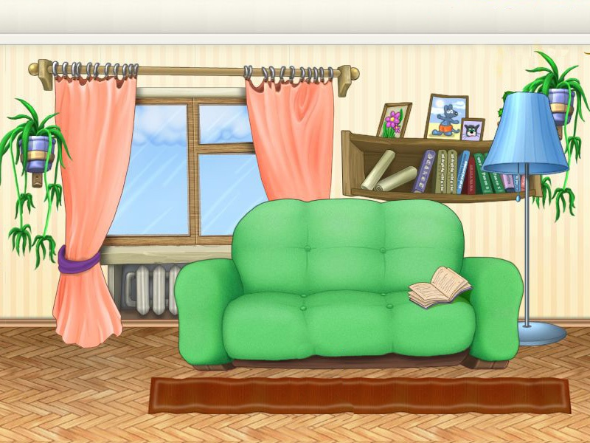

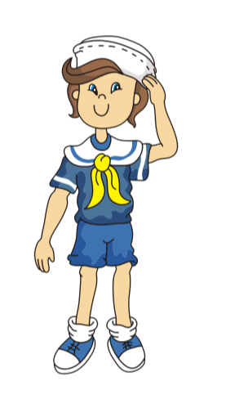
Врача к нему позвали
И доктору сказали,
Что в речке утром много
Наплавался Серёга.
А к вечеру на коже
У смелого Серёжи
Вдруг появились пятна.
Откуда? Непонятно!
И чешется Серёжка,
Как уличная кошка!

Slide 22
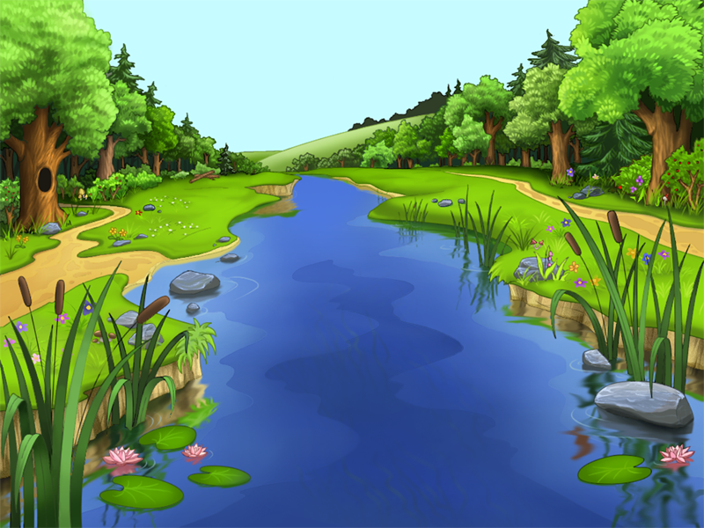

Врач объяснил, что в воды
С соседнего завода
Тут сбросили отходы.
Здесь показали пробы:
В воде живут микробы.
От них прыщи на коже
У бедного Серёжи.

Slide 23
«А я был очень бравый,
Теперь же знаю точно:
Табличка есть – не плавай!
Запрещено – и точка!»

Slide 24


Не собирайте
незнакомые грибы!

Slide 25

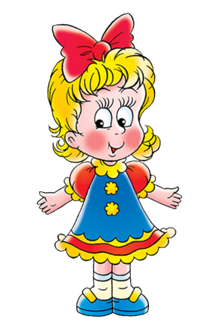
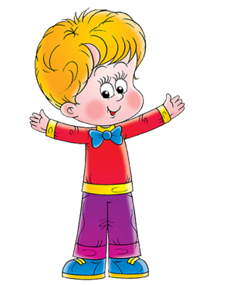
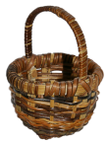
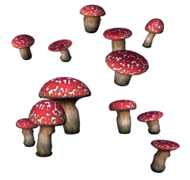

Как-то летнею порой
Брат со старшею сестрой
В жаркий день в лесу гуляли
И грибы там собирали.
Вдруг увидел на пригорке
Красные грибы Егорка.
«Ой, смотри, грибок занятный!
А на этой шляпке пятна,
Словно белые горошки.
Соберем давай-ка, Зина,
Яркие грибы в корзину!»

Slide 26

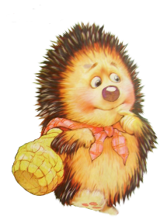
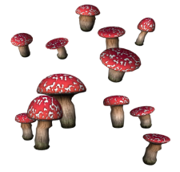


Вдруг пришел колючий Ежик
И спросил ребят: «Вы что же
Здесь гуляете по бору,
Собирая мухоморы?»
«Красный в пятнышках грибочек
Ядовит, опасен очень!
Я давно живу на свете,
Восемь лет мне скоро,
Но не видел, чтобы дети
Рвали мухоморы!»

Slide 27

Прежде, чем грибочки рвать,
Класть их по корзинкам,
Нужно все их изучить
В книжке по картинкам.

Slide 28
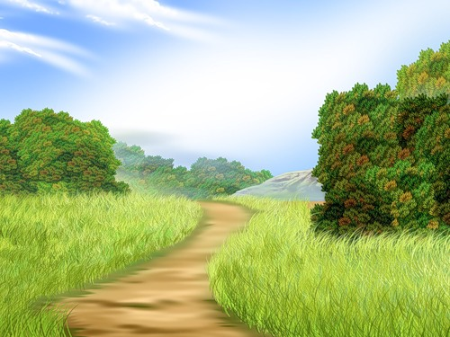
Повела домой сестрица
Брата по лесочку.
«Будем дома мы учиться
Различать грибочки»

Slide 29
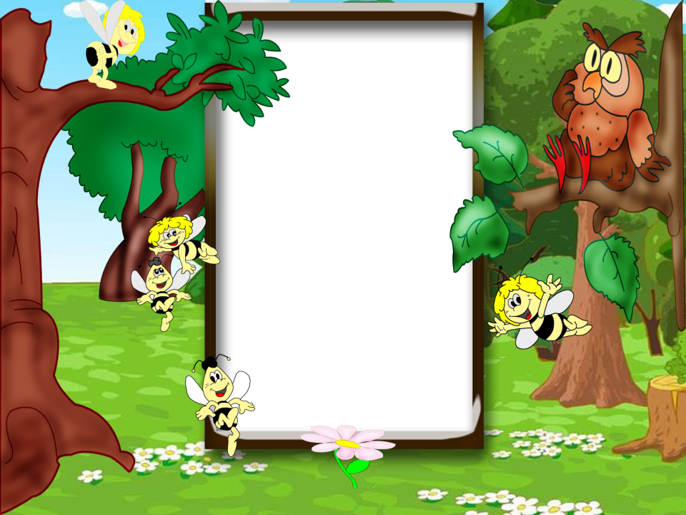
Чтобы не заблудиться,
не заходите
в глубь леса!

Slide 30
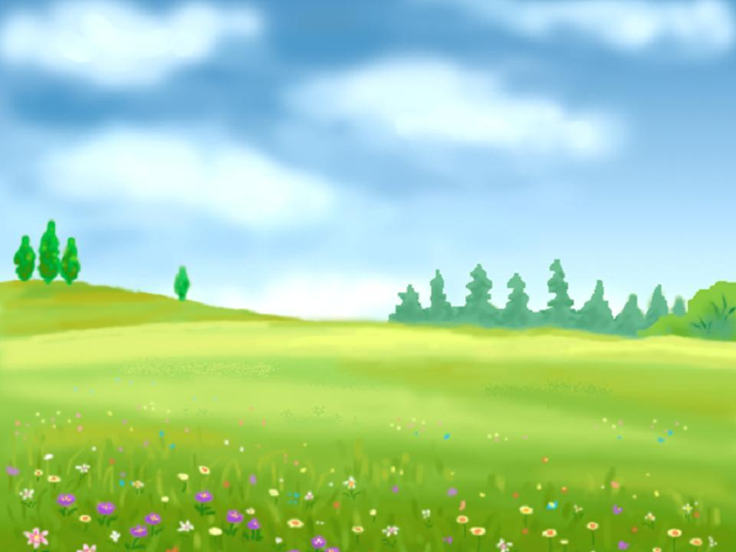
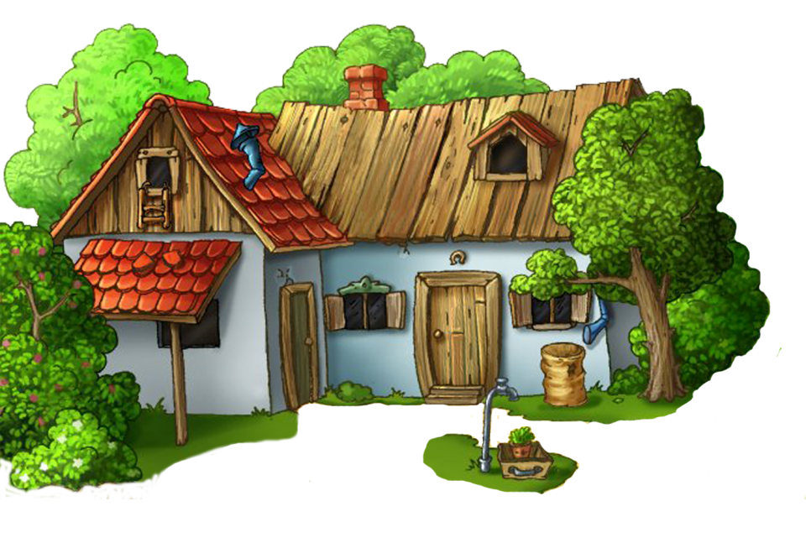


Мы с сестренкою вдвоем
За растопкой в лес идем.
Папа просит нас со Светой,
Там набрать засохших веток,
Тонких палочек, листвы,
Бересты, сухой травы.
«Нужно хворост запасать:
Будем печку разжигать…
Только долго не ходите,
Две охапки принесите.
Не ходите далеко :
Потеряетесь легко.»

Slide 31
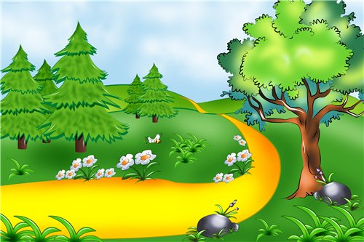
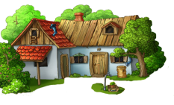
На опушке, нам знакомой,
Мы недалеко от дома
Ищем хворостинки
Вдоль лесной тропинки.
Побродили мы со Светой,
Вдоль опушки ближней этой.
«Что-то здесь растопки мало, -
Я своей сестре сказала.
Лучше в глубь чуть-чуть уйдем
Больше хвороста найдем.»

Slide 32
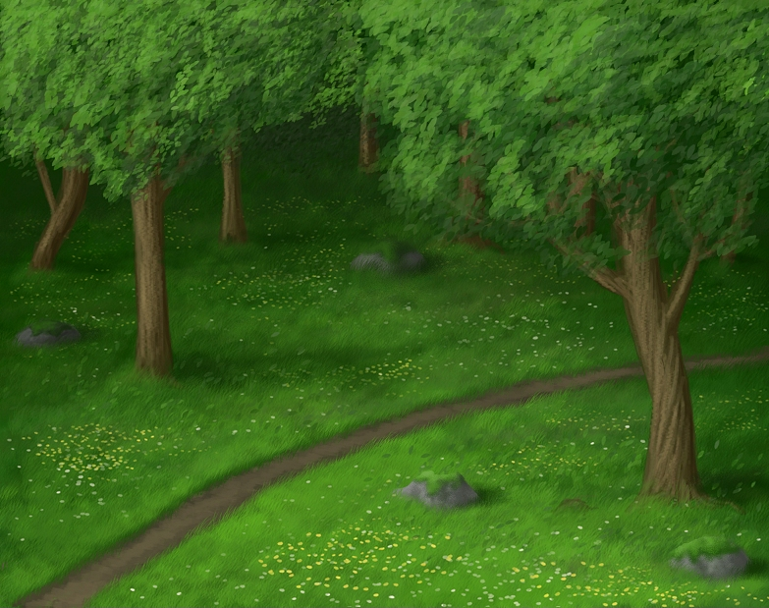
«Нет, заблудимся в лесу!
Не пойдем, сестренка!»
«Ты не бойся! Мы вдвоем!
Путь домой всегда найдем!»
И ушли в глухую чащу
Мы с сестренкой Светой.
Лес густой и настоящий,
Много толстых веток.
Смотрим мы по сторонам:
Сосны - тут, березы – там,
Елок очень много.
Только где ж дорога?
Как тропинку нам найти,
Чтоб по ней домой пойти?

Slide 33
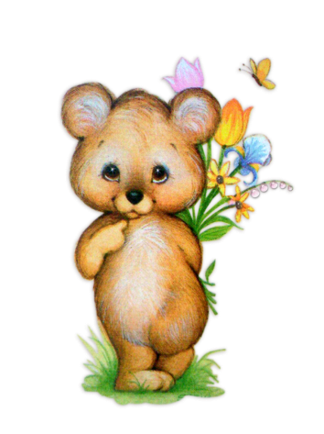
Вдруг приходит Медвежонок
Заявляет басом:
«Я в такой глуши девчонок
Не встречал ни разу!
Заблудились вы, наверно,
Это очень-очень скверно!
Покажу я вам дорогу –
Знаю этот лес немного!»
Испугавшись не на шутку,
Обещали мы Мишутке:
«В дальний лес мы не пойдем
Никогда без взрослых.
Заблудиться детям в нем
Можно очень просто!»

Slide 34
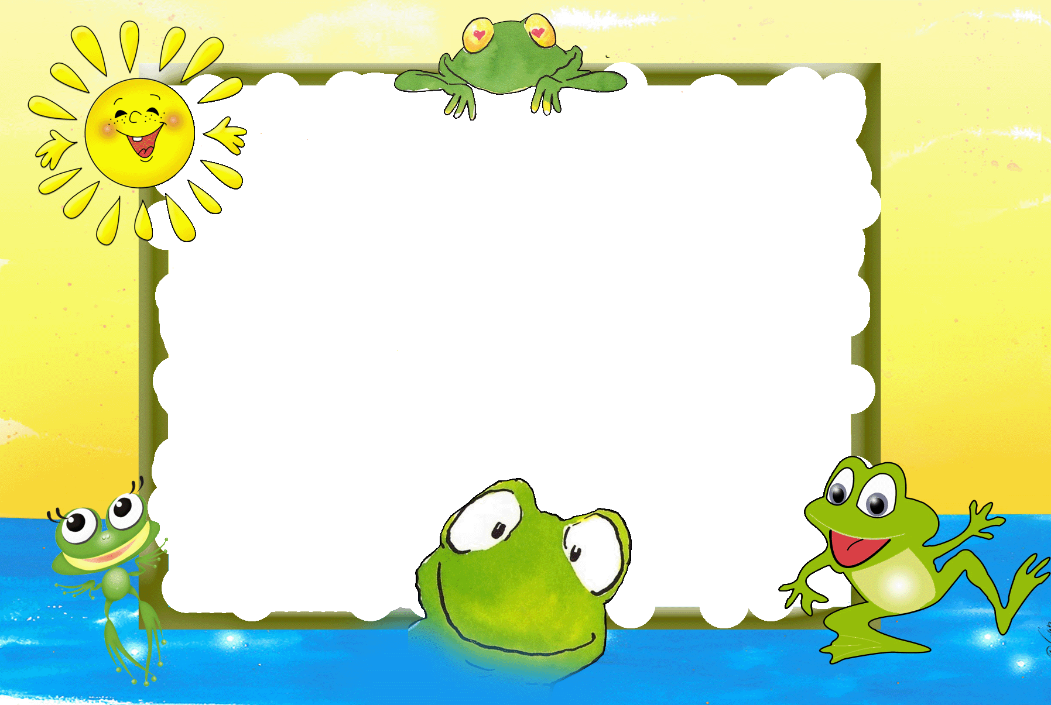
Не прыгайте в воду в незнакомых местах!

Slide 35
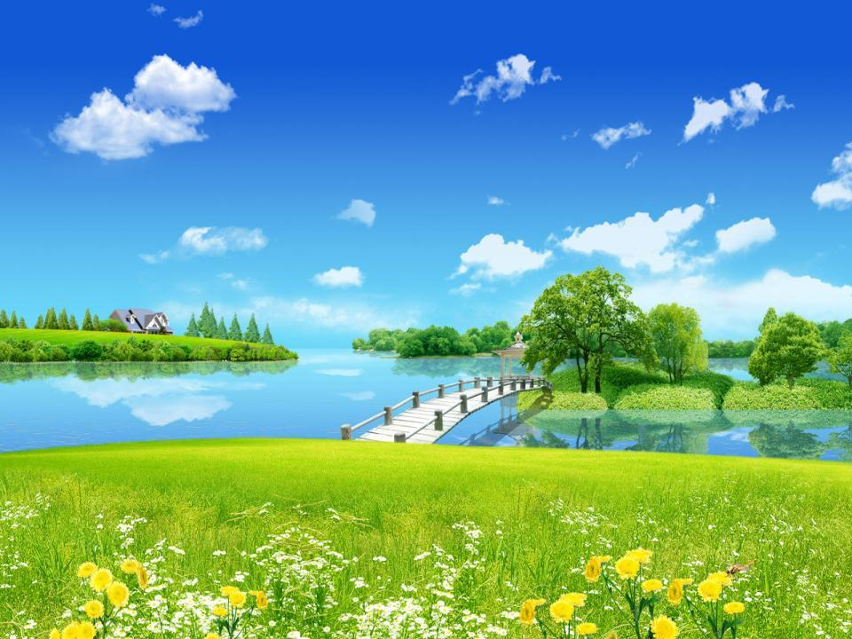



Любит понырять Андрюшка,
Рыбок посмотреть на дне.
Камешки, ракушки
Находить на глубине.
По подводным видам спорта
У Андрюши есть разряд,
Он не раз уже рекорды
Побивал среди ребят.
Говорят друзья Андрюшке:
«В речке, прямо под обрывом,
Рыбка с «лампочкой» на брюшке
Светится огнем красивым,
Среди ила проживает,
Светом розовым мигает»

Slide 36

И сказал Андрей мальчишкам:
«Прыгну я с обрыва!
Увлекательная слишком
Эта лампа-рыба!»
«Прыгать здесь высоковато!»-
Говорят ему ребята.
И с высокого обрыва
Сиганул Андрей красиво,
Прыгнул очень хорошо,
В воду грамотно вошел.
Ой, воткнулось что-то в ногу,
Стало сразу очень больно!

Slide 37



Оказалось – старой лодки
Здесь на дне лежит обломок,
Заржавевшая проводка
И гора металлолома!

Slide 38

«Если место незнакомо,
Значит, там нырять нельзя!
Это ж не в бассейне дома!
Были правы все друзья!»

Slide 39






«Уберу теперь надолго
Акваланг и ласты!
Мне теперь уже помогут
Только бинт и пластырь!»

Slide 40

А теперь, друзья,
ответьте на мои вопросы!

Slide 41








.
Коля пошёл в лес за грибами.
Какие из грибов он не должен собирать в корзинку?

Slide 42







Какими видами спорта
можно заниматься только в летнее время?

Slide 43









Какие из медикаментов нужно использовать
при травме?
йод

Slide 44












Что Катя должна взять с собой на пляж?

Slide 45

Авторы: Озорнова О.П., МОУ «СОШ №55» г. Саратова
Щедрова Е.В., МДОУ №16 г. Северодвинска
Звук: Щедрова Е.В.
Стихи взяты из книги Г.Шалаевой
«Самые новые правила для воспитанных детей» печатаются в сокращении
Иллюстрации:
www.lenagold.ru
www.yandex/images.ru
Для сайта viki.rdf.ru

